Slide 1
FaceShifter

Slide 2
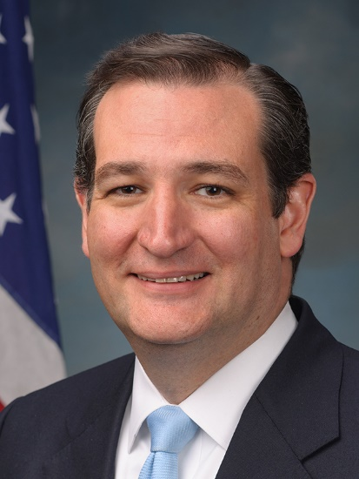
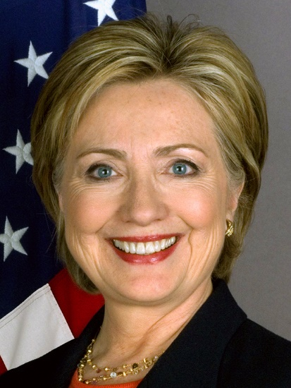


FaceShifter
face swapping
facial reenactment

Slide 3
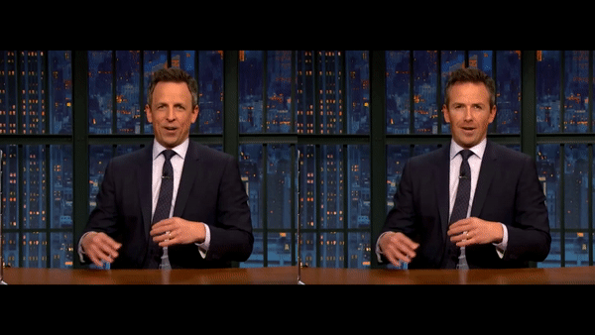
FaceShifter

Slide 4
History
Face2Face：Real-time Face Capture and Reenactment of RGB Videos（转换面部表情）
Deepfake：Face Swapping（换脸 / 换五官）
HeadOn：Real-time Reenactment of Human Portrait Videos（转换面部表情与躯干运动）
FSGAN：Subject Agnostic Face Swapping and Reenactment （换脸 & 转换面部表情）

Slide 5
Related Works
3D-Based Approaches
2DASL: Joint 3D Face Reconstruction and Dense Face Alignment from A Single Image with 2D-Assisted Self-Supervised Learning
MVF-Net: Multi-View 3D Face Morphable Model Regression
Towards High-Fidelity Nonlinear 3D Face Morphable Model
3DFC: 3D Face Modeling from Diverse Raw Scan Data
GAN-Based Approaches
faceswap-GAN: Adding Adversarial loss and perceptual loss (VGGface) to deepfakes'(reddit user) auto-encoder architecture
GANimation: Anatomically-aware Facial Animation from a Single Image
FSGAN：Subject Agnostic Face Swapping and Reenactment

Slide 6
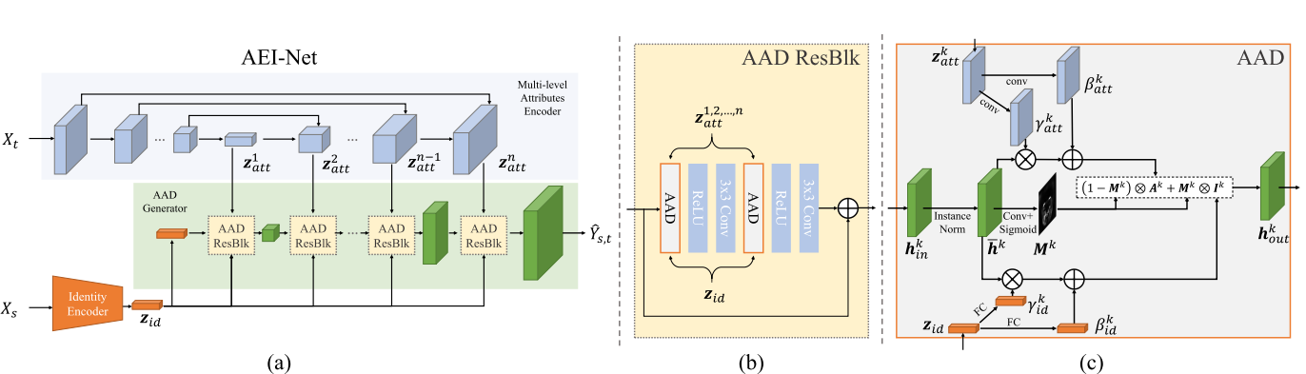
AEI-Net

Slide 7
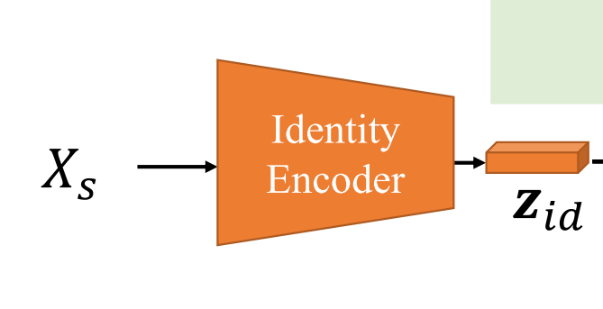
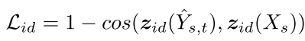
Identity Encoder
Arcface: Additive angular margin loss for deep face recognition.

Slide 8
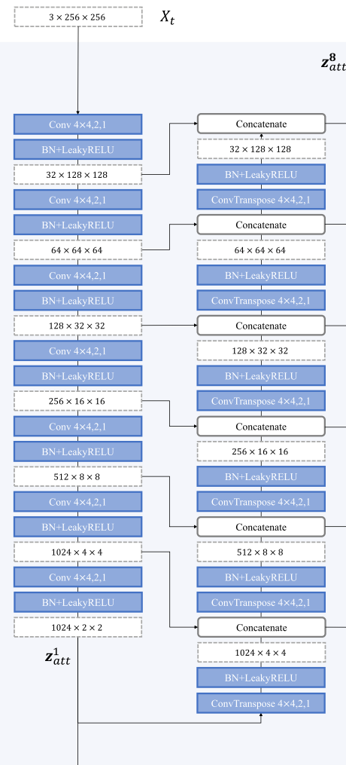
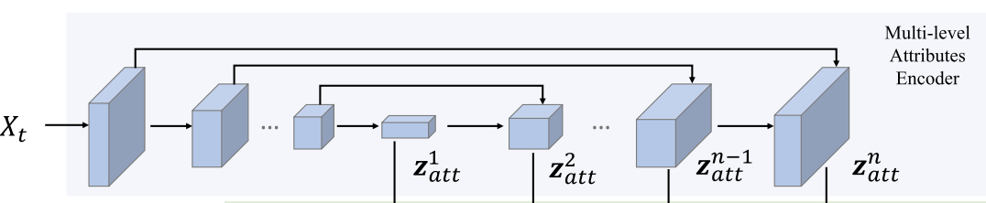
Multi-level Attributes Encoder

Slide 9
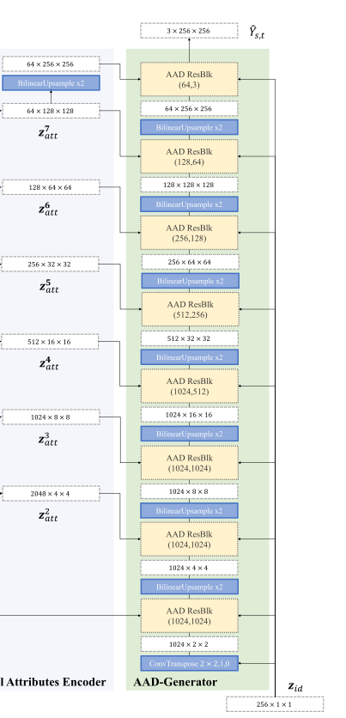
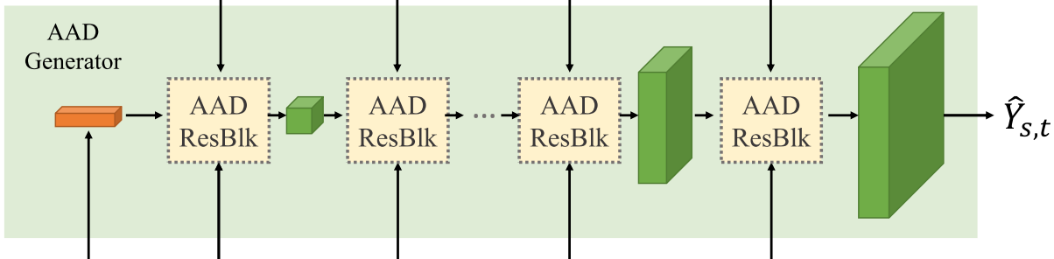
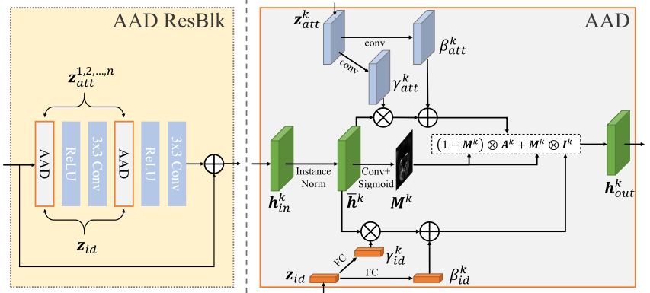
AAD Generator

Slide 10
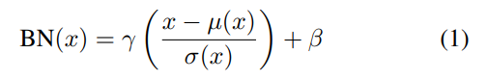
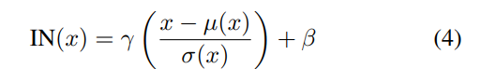
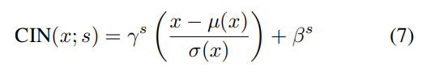
AdaIN
Batch Normalization
Instance Normalization
Conditional Instance Normalization

Slide 11
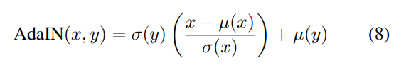
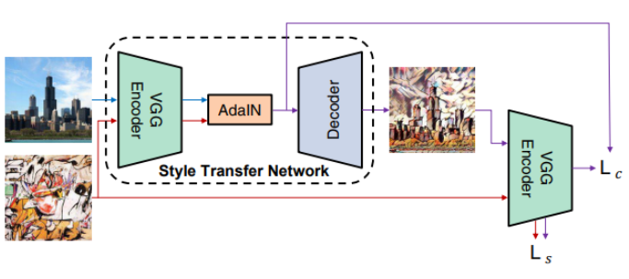
AdaIN
Notes:
AdaIN 接收一张 content input X 和 一张 style input Y，并且简单地对 X 进行 channel wise mean and variance 使其可以匹配 Y。与 BN, IN, CIN 不同，AdaIN 没有可学习的 affine parameters。其根据输入的 style image，自适应的生成 affine parameters：

Slide 12
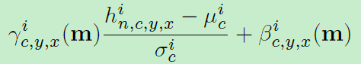
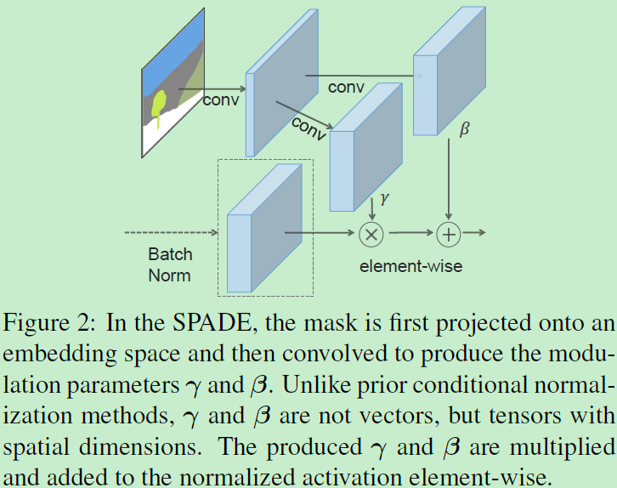
SPADE
Notes:
https://www.cnblogs.com/king-lps/p/12485351.html

Slide 13
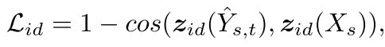
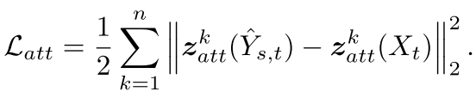
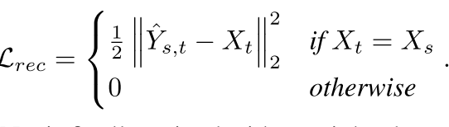
loss

Slide 14
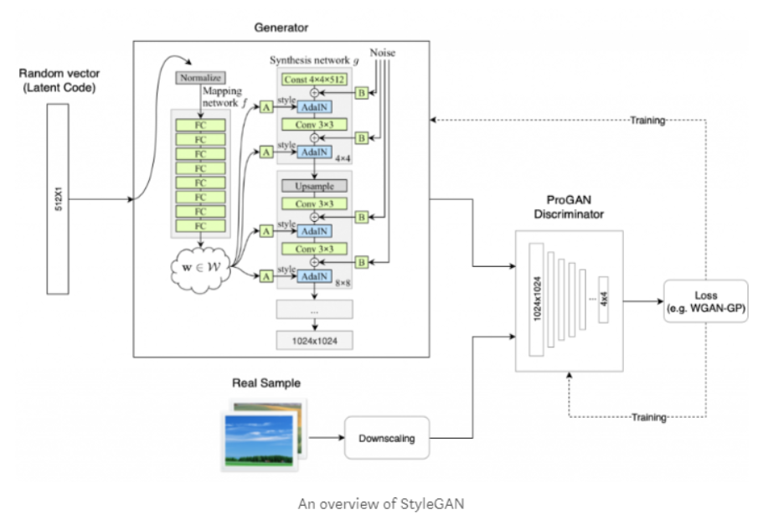
styleGAN loss
Notes:
Discriminator
由于生成的图像分辨率非常高，如果同传统的gan采用一样的discriminator，存在两个难题
这个discriminator网络要么得足够深要么得足够宽，才有可能有足够的perceptive field，足以判断这张高分辨率图像的真伪，将容易引起overfit。
即使不会overfit，由于图像分辨率非常高，这个辨别器只能感知到图像的全局信息，而容易忽略了局部细节信息，即便生成的图像细节有问题，也可能被判别为好图像，这会使生成器生成图像忽略细节
为了解决这个问题，作者引入了多尺度辨别器，即对高分辨率图像构建多尺度金字塔（原文构建了三层金字塔），然后采用3个网络结构一样的辨别器对多尺度图像进行判别，很好地解决了上述两个问题。

Slide 15
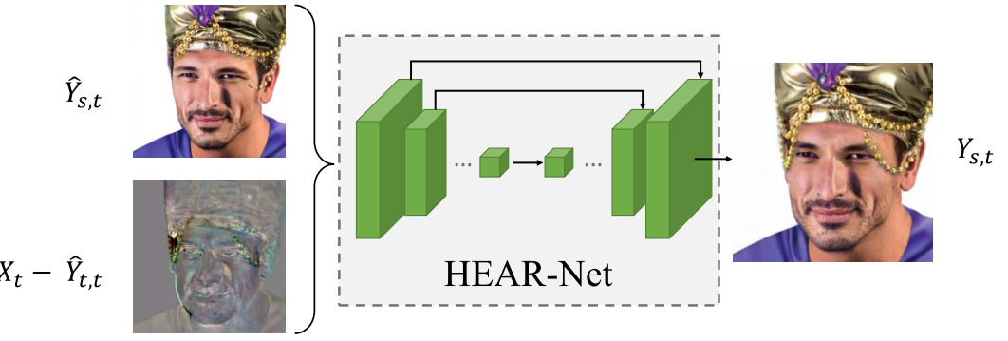
HEAR-Net

Slide 16
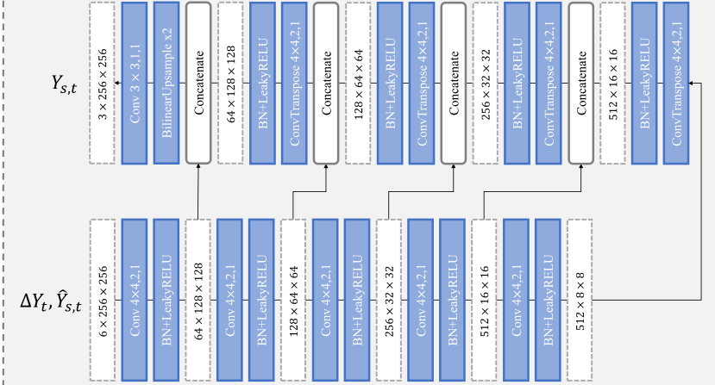
HEAR-Net

Slide 17
Training Strategies
training Xt = Xs is 80% for AEI-Net, 50% for HEAR-Net.
ADAM with β1 = 0, β2 = 0.999, lr = 0.0004
AEI-Net 500K steps, HEAR-Net 50K steps
Self-supervised learning for HEAR-Net

Slide 18
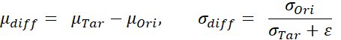
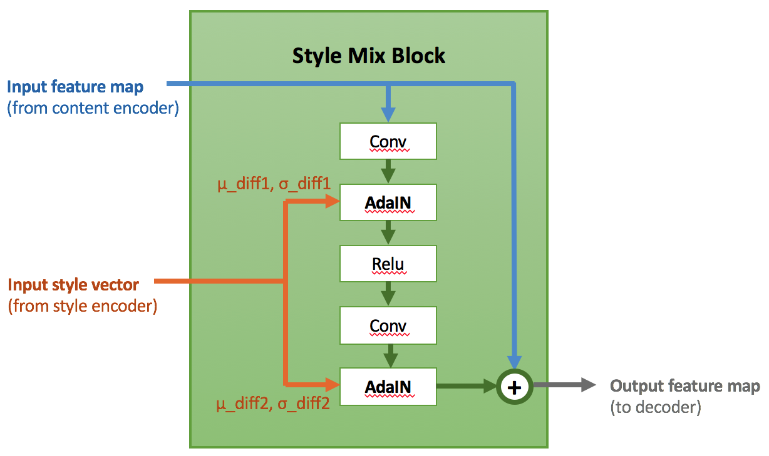
update
Notes:
通过全连接层，将目标人脸的G_Tar转化为所需的均值与方差μ_Tar,σ_Tar，再依照AdaIN的方式将style注入content
注意到了以下两个问题：I)训练网络时的收敛速度很慢；II)容易产生人工造成的不自然缺陷(artifacts)。这两个问题让我们重新反思换脸问题的本质：目标人脸的ID固然可以按照style的思路注入源人脸的content中，但是这种方案很类似于传统的2D/3D视觉中的“贴脸”策略——完全采用目标人脸的ID信息而抛弃源人脸的；而要达成“换脸”，我们实际上只需要关注一个从目标人脸的ID到源人脸ID信息的变化。
其中ε是一个较小的量以稳定数值。依照这个思路，我们设计了基于AdaIN-ResBlock的风格融合模块Style Mix Block，在多个空间尺度上将ID的信息增量通过AdaIN注入至从源人脸中抽取的content当中。我们另外也采用了一种基于信息增量的训练模式：通过混入一部分源与目标人脸为同一张图片的训练数据，使注入的style信息恒定为μ_diff =0,σ_diff = 1。这个方案极大地提高了模型在学习重构损失时的收敛速度，并且抑制了大部分因为“贴脸重构”导致的artifacts。

Slide 19
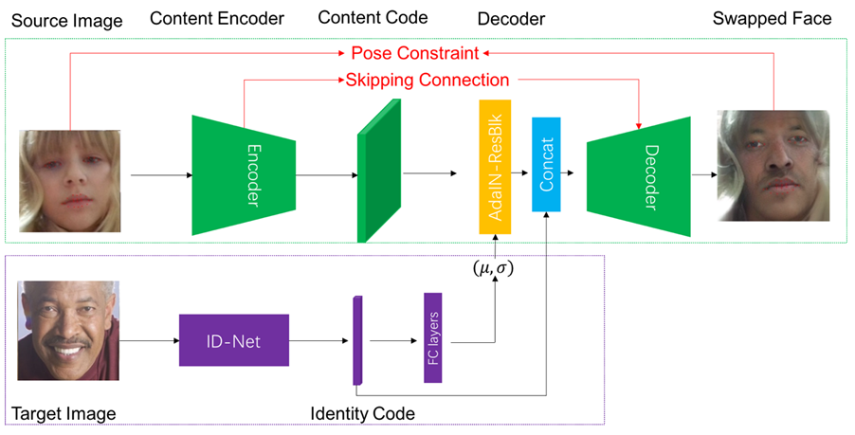
update
Notes:
通过Pose Constraint以及Skipping connection来缓解视频换脸中存在的连续性问题
1）Pose Constraint：我们通过脸部的landmark来强约束源人脸以及生成人脸之间pose差异的问题。这样即便源人脸在某些帧出现大尺度的pose转换，生成的也依旧会被约束在源人脸的pose上。
2）Skipping Connection：为了让生成的图片能够稳定的保留源图片的特征，我们尝试将一些Encoder的低层次的特征直接通过Skipping Connection直接植入到Decoder的特征当中。

Slide 20
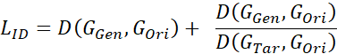
update
Notes:
加大L_recon和L_pose的权重，可以使得生成的人脸能更多地保留源人脸的特征，加大L_ID的权重，则会更多地迁移更多目标的身份特征，L_GAN的权重则用于保证生成的人脸尽可能的真实自然。
对于两个本来长得就有点像的人，换脸后的结果从视觉上几乎看不出变化，原因在于他们的ID特征距离本来就小，如果仅仅使用简单的l2损失或者cos相似度的话，网络对这部分的惩罚会很小，但是简单的加大L_ID的权值又会使整个网络的训练变得艰难。为了解决这个问题，我们提出了衡量换脸效果的相对ID距离。

Slide 21
